Slide 1

Национальный аэрокосмический университет
им. Н. Е. Жуковского “ХАИ”
Инструментальные средства для разработки клиентской части к продуктам Intersystems с поддержкой различных фреймворков
Разработчики: студенты М.Ю. Бабич, П.Н. Швед, А.Ю. Мирошник
Руководитель: канд. техн. наук, доц. А.Б. Лещенко

Slide 2
Национальный аэрокосмический университет
им. Н. Е. Жуковского “ХАИ”
Для демонстрации проекта разработаем с помощью инструментальных средств простое web-приложение, которое будет отображать список пациентов семейного врача. Для разработки будем использовать фреймворки Twitter Bootstrap и JQuery.
Алгоритм работы следующий:
Разработать серверную часть проекта (хранимые классы и бизнес-логику).
Разработать клиентскую часть.
Интегрировать клиентскую и серверную части.

Slide 3
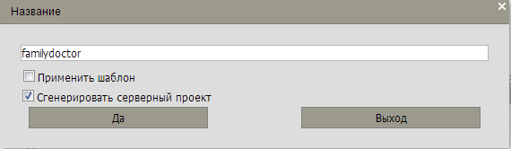
Национальный аэрокосмический университет
им. Н. Е. Жуковского “ХАИ”
1. Разработка серверной части
В инструментальных средствах выберем меню «Файл» - «Добавить проект». Назовем проект «familydoctor».
Если опция «Сгенерировать серверный проект» - активная, в Ensemble будет создана новая область и локальная БД для проекта.

Slide 4
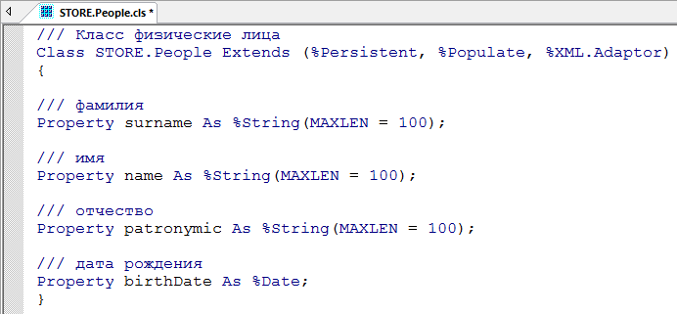
Национальный аэрокосмический университет
им. Н. Е. Жуковского “ХАИ”
1. Разработка серверной части
Создадим хранимый класс People.

Slide 5
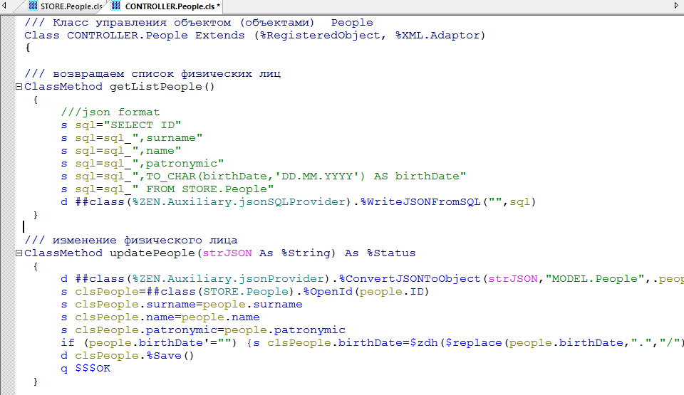
Национальный аэрокосмический университет
им. Н. Е. Жуковского “ХАИ”
1. Разработка серверной части
Опишем логику в классе Controller.People.

Slide 6
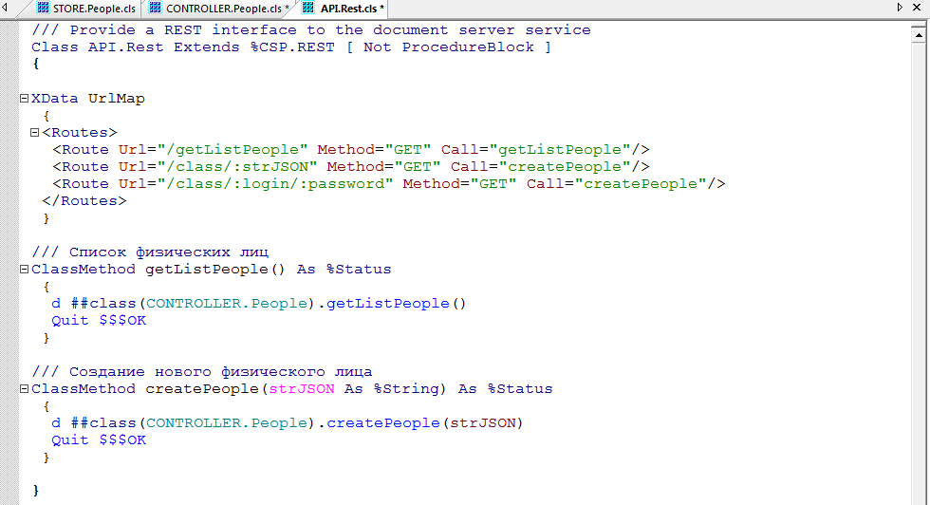
Национальный аэрокосмический университет
им. Н. Е. Жуковского “ХАИ”
1. Разработка серверной части
Создадим класс расширяющий %CSP.Rest и опишем в нем методы доступа к логике и маппинг запросов.

Slide 7
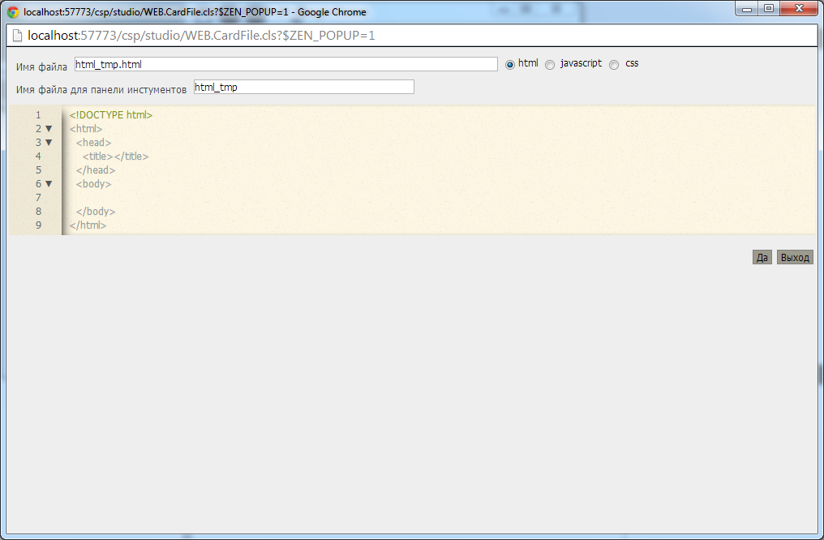
Национальный аэрокосмический университет
им. Н. Е. Жуковского “ХАИ”
2. Разработка клиентской части
Создадим шаблон html-файла. Для этого выберем пункт меню «Инструменты» - «Шаблоны» - «Файл»

Slide 8
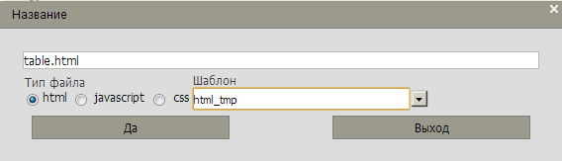
Национальный аэрокосмический университет
им. Н. Е. Жуковского “ХАИ”
2. Разработка клиентской части
Создадим html-страницу table.html используя шаблон html_tmp.

Slide 9
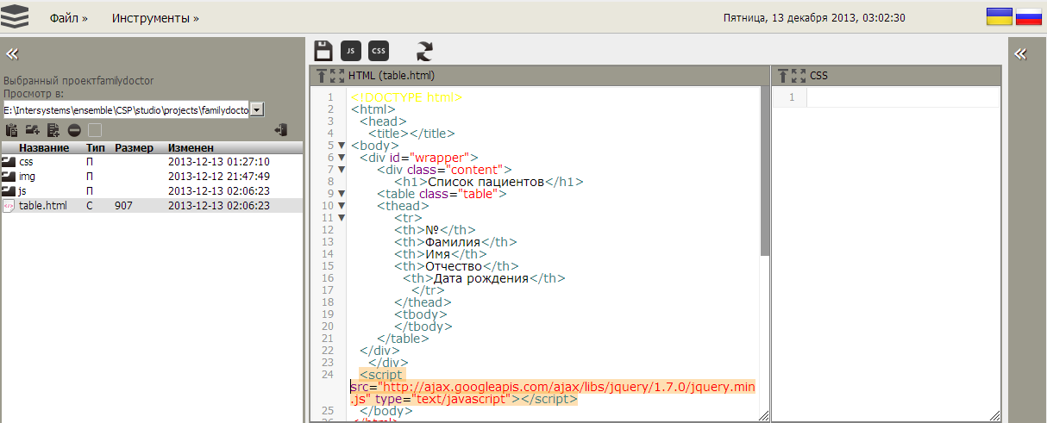
Национальный аэрокосмический университет
им. Н. Е. Жуковского “ХАИ”
2. Разработка клиентской части
Импортируем библиотеку Twitter Bootstrap и расширим код html-страницы для отображения данных о пациентах.

Slide 10
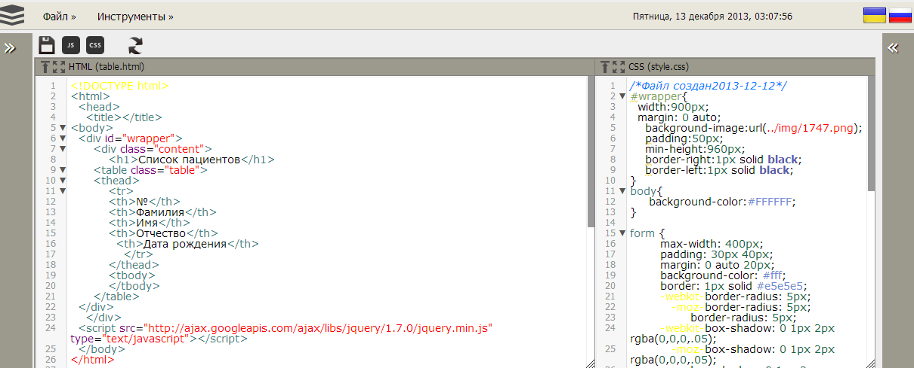
Национальный аэрокосмический университет
им. Н. Е. Жуковского “ХАИ”
2. Разработка клиентской части
Создадим файл style.css с необходимыми стилями.

Slide 11
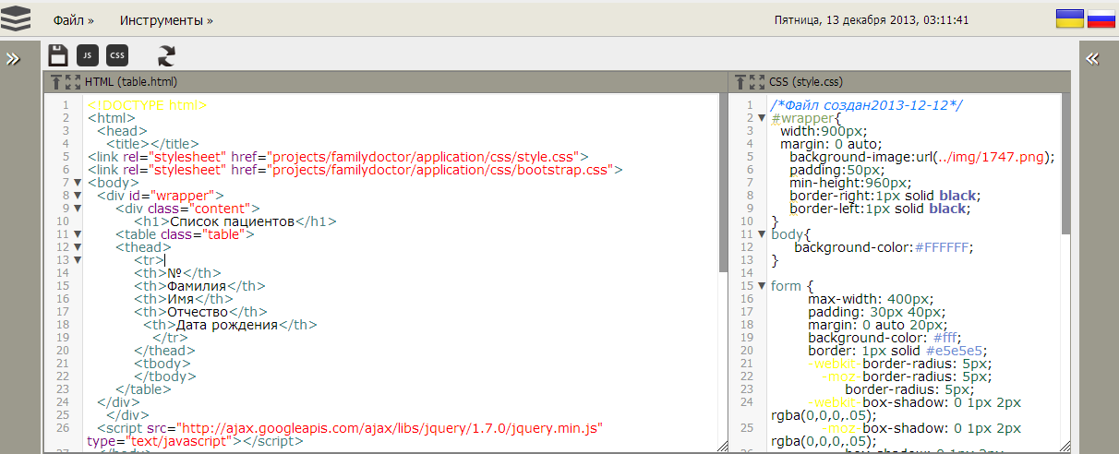
Национальный аэрокосмический университет
им. Н. Е. Жуковского “ХАИ”
2. Разработка клиентской части
Для подключения css-фалов воспользуемся кнопкой «CSS» которая автоматически сгенерирует строку импорта для выбранного файла. Подключим файлы bootstrap.css и style.css

Slide 12
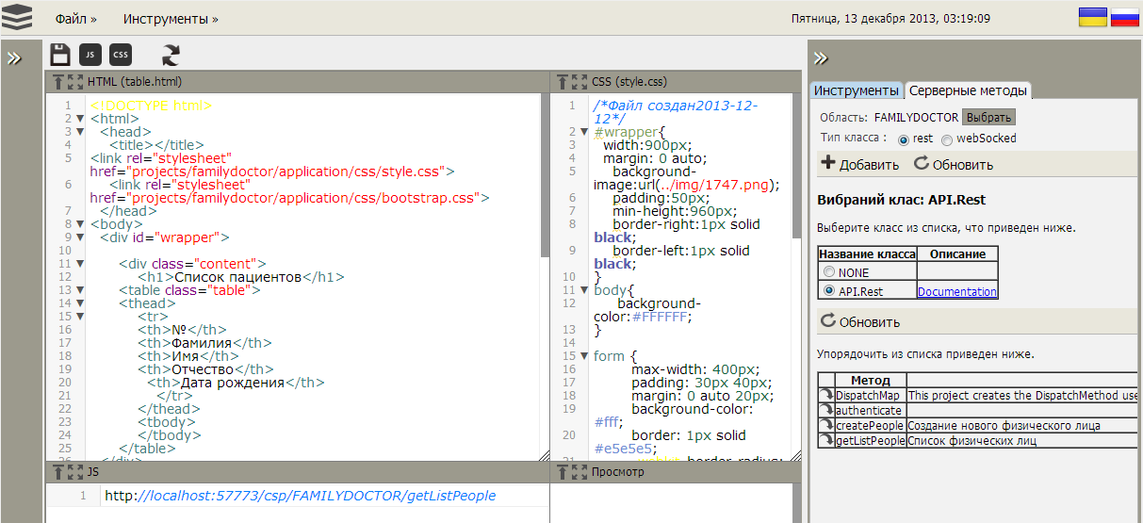
Национальный аэрокосмический университет
им. Н. Е. Жуковского “ХАИ”
3. Интеграция клиентской и серверной частей
Для подключения серверного метода на вкладке «Серверные методы» выберем необходимую область, технологию Rest конкретный класс. При выборе метода в код javascript’a будет автоматически сгенерирован url-адрес для доступа к методу.

Slide 13
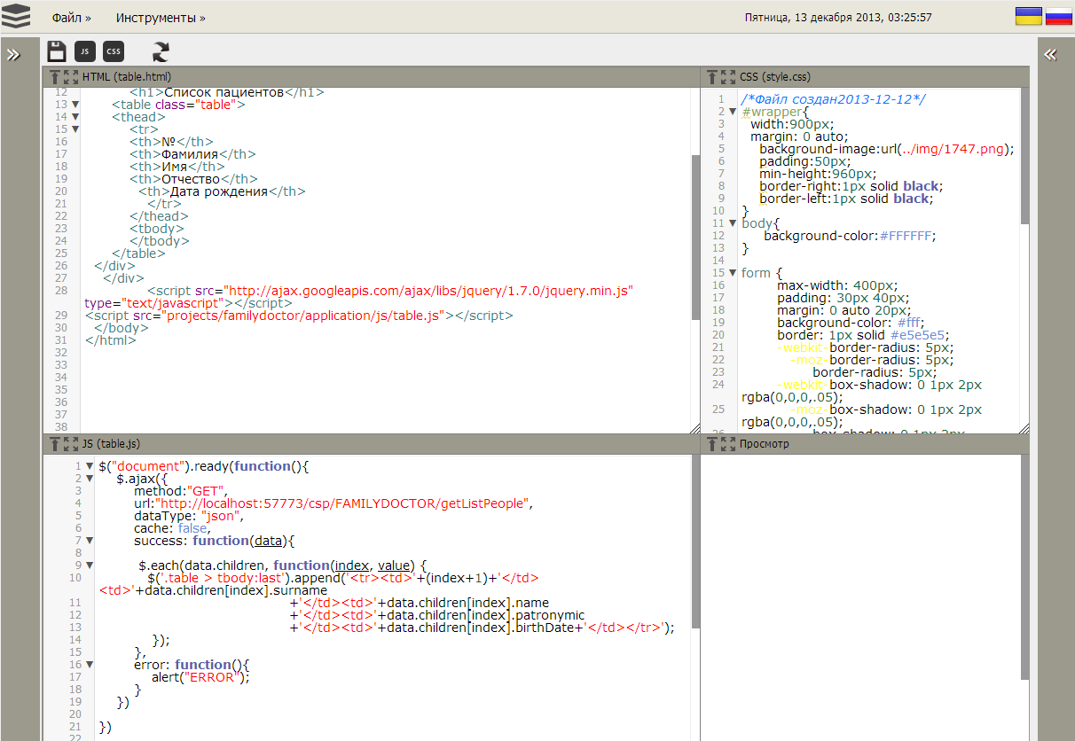
Национальный аэрокосмический университет
им. Н. Е. Жуковского “ХАИ”
3. Интеграция клиентской и серверной частей
Опишем Ajax к полученному ранее url. Подключим разработанный скриптовый файл аналогичным образом — нажав кнопку «JS».

Slide 14
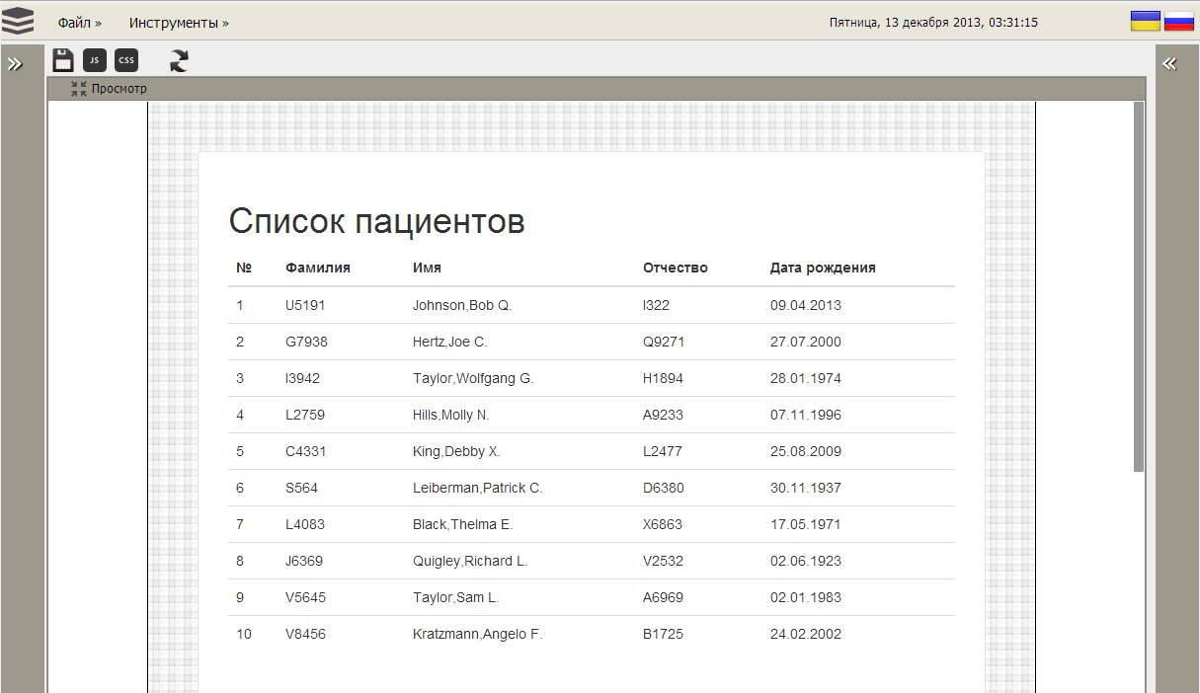
Национальный аэрокосмический университет
им. Н. Е. Жуковского “ХАИ”
3. Интеграция клиентской и серверной частей
В инструментальном средстве реализована функция быстрого предпросмотра. Для активации данной функции необходимо нажать кнопку

Slide 15
Национальный аэрокосмический университет
им. Н. Е. Жуковского “ХАИ”
Спасибо за внимание!

